Slide 1
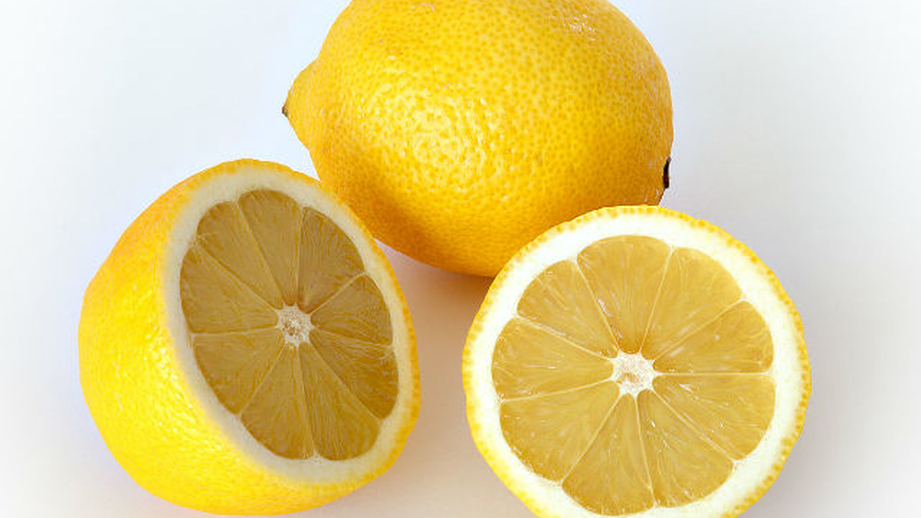
Лимоны
И все что с ними связно
Балагова Амида

Slide 2
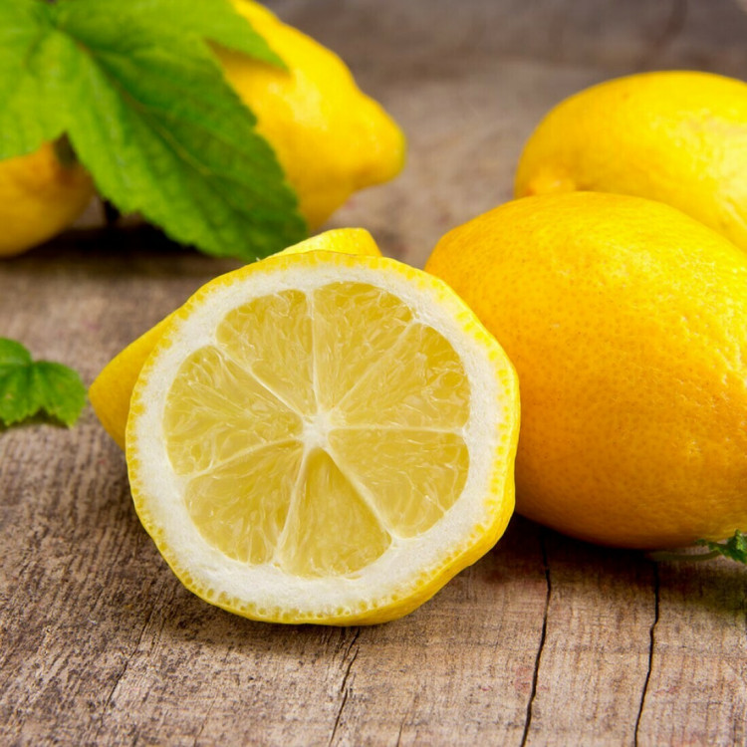
Определение
Лимоны — это плоды невысокого, до 5-8 метров, вечнозеленого дерева рода цитрусовых. Их родиной считается Индия, Китай и тихоокеанские тропические острова, а первые упоминания датируются XII веком. Тогда же лимоны были завезены арабами на Ближний Восток, в Северную Африку, Испанию и Италию. В Россию фрукт попал только в XVIII веке. Сейчас главные его экспортеры — Индия и Мексика.

Slide 3
По форме произрастания лимоны разделяют на древовидные и кустовидные. Первые вырастают до 6-8 м, вторые достигают 2-3 м в высоту. Сорта различаются на ботанические и торговые. Последние зависят от кондиции плодов, снятых с одного растения:
Примафиоре – так называют мелкие, темно-зеленые плоды, сильнокислые плоды от первых цветов.
Бианчетти – собирают в период технической спелости. В это время они уже не зеленые, но еще не желтые.
Бастардо – лимоны в стадии полной зрелости.
ВИДЫ
1

Slide 4
мире существует около 150 сортов кислого цитруса, ежегодно собирают до 14 млн. плодов этого растения. Выращиванием культуры в промышленных масштабах занимаются во всем мире, лидерами являются Индия, Мексика, Аргентина, Китай, Бразилия. Это капризное растение, требовательное к температурно-влажностному режиму, составу почвы. В южных регионах его выращивают в открытом грунте, в холодных местностях – в тепличной и кадочной культуре.
О СОРТАХ
2

Slide 5
существует мнение, что в кадочной культуре лучше всего выращивать районированные сорта лимонов. Но энтузиастам, не желающим признавать правил и рамок, удается вырастить дома самые необычные виды и дождаться от них плодов. Самыми лучшими комнатными сортами лимона являются:
Мейер
Павловский
Пандероза
Майкопский
Курский
Иркутский крупноплодный
ДОМАШНИЕ
3

Slide 6
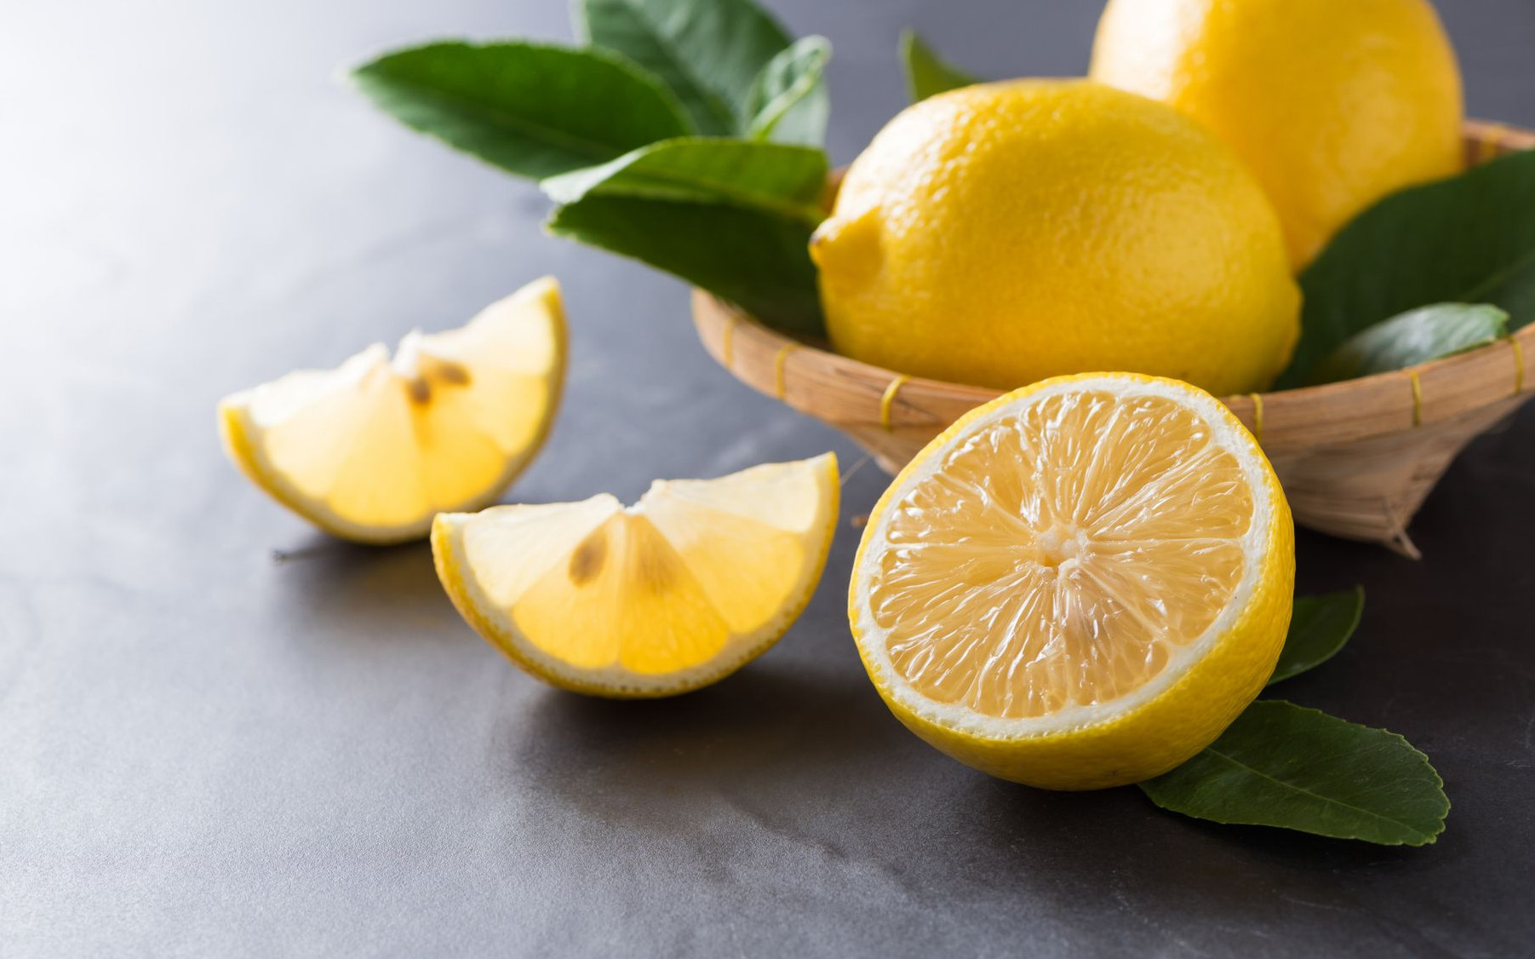
Как ЖЕ ОПРЕДЕЛИТЬ СОРТ ?
Некоторые сорта легко узнаются по внешнему виду плодов лимонов, большинство невозможно определить с первого взгляда. Для ясности нужно осмотреть несколько плодов одного растения, а также само дерево на наличие определенных морфологических признаков. Во внимание принимают размер, цвет и толщину кожуры, свойства мякоти, аромат плодов. Имеет значение высота дерева, толщина побегов, цвет коры, форма листьев, наличие колючек, их количество и размер. Определение сорта лимона по листьям – методика, недоступная простому обывателю. Нужно быть ботаником или долгое время заниматься разведением культуры профессионально, чтобы таким образом выявить сортовую принадлежность цитруса.

Slide 7
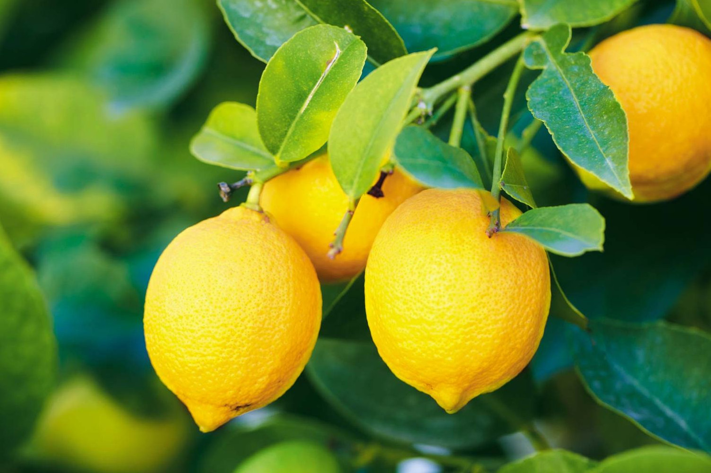
ЧЕМ ПОЛЕЗЕН
Он несет тройную пользу для нашего организма: нормализует работу желудочно-кишечного тракта, понижает уровень сахара в крови и оказывает антиоксидантное действие. Теплая лимонная вода обладает мочегонным действием, что благотворно влияет на почечную деятельность. Она мягко очищает почки от вредных веществ, выводя их с жидкостью. Лимонный сок несет огромную пользу для организма, предотвращая развитие онкологии.

Slide 8
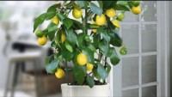
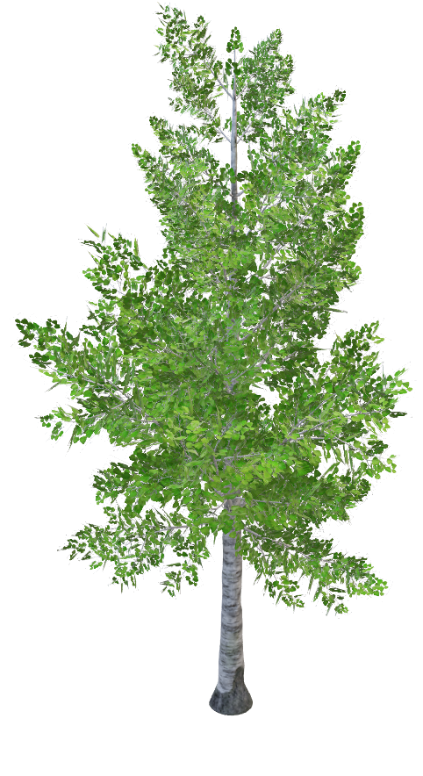
Видеоу
КАК ВЫРАСТИТЬ ЛИМОН ?
вырастить лимон из косточки – задача не самая сложная, с ней справится даже школьник. Проблема в том, чтобы заставить его плодоносить, и желательно пораньше: для этого надо вовремя сделать прививку, а также грамотно выполнять обрезку. Сам же уход за деревцем лимона в условиях городской квартиры ничуть не сложнее, чем

Slide 9
СПАсибо за внимание

